Slide 1
Chapter 6 Combinational Logic Design Practices
(组合逻辑设计实践)
Digital Logic Design and Application (数字逻辑设计及应用)
Documentation Standard and Circuit Timing (文档标准和电路定时)
Commonly Used MSI Combinational Logic Device (常用的中规模组合逻辑器件)

Slide 2
Review of Last Class (内容回顾)
Digital Logic Design and Application (数字逻辑设计及应用)
6.1 Documentation Standard
(文档标准)
Signal Name and Active Level
(信号名和有效电平)
Bubble-to-Bubble Logic Design
(“圈到圈”逻辑设计)

Slide 3
Review of Last Class (内容回顾)
Digital Logic Design and Application (数字逻辑设计及应用)
6.2 Circuit Timing (电路定时)
  Propagation Delay (传播延迟)
  Timing Analysis (定时分析)
  Timing Diagram (定时图)

Slide 4
Digital Logic Design and Application (数字逻辑设计及应用)
Review of Last Class (内容回顾)
逻辑与：当且仅当所有输入条件都有效时，输出状态才有效。
A
B
F
开关状态：1－闭合、0－断开
灯的状态：1－亮 、0－不亮
A B F
0 0 0
0 1 1
1 0 1
1 1 1
F = A + B
= ( A’ · B’ )’
A B F
0 0 0
0 1 0
1 0 0
1 1 1
A
F
A
B
F
B
开关状态：0－闭合、1－断开
灯的状态：0－亮 、1－不亮

Slide 5
Digital Logic Design and Application (数字逻辑设计及应用)
Review of Last Class (内容回顾)
开关的有效状态：闭合
灯的有效状态：亮
A
B
F
有反相圈的引脚
表示低电平有效
给定逻辑功能只在符号框的内部发生

Slide 6
Commonly Used MSI Combinational Logic Device(常用中规模组合逻辑器件）
Digital Logic Design and Application (数字逻辑设计及应用)
Decoders (译码器)
Encoders (编码器)
Multiplexers
(多路复用器)
Parity Circuits
(奇偶校验)
Comparators (比较器)
Adders (加法器)
Input
Code Word
Output
Code Word
(输入
编码)
Map
映射
(输出
编码)
Enable
Inputs
(使能输入)

Slide 7
6.4 Decoder（译码器）
Digital Logic Design and Application (数字逻辑设计及应用)
Binary Decoder
(二进制译码器)
Truth Table for a 2-to-4 Binary Decoder
n位二进制码
2-4二进制译码器真值表
2-4译码器
输 入
EN I1 I0
输 出
Y3 Y2 Y1 Y0
输入
编码
I0
I1
EN
Y0
Y1
Y2
Y3
映射
输出
编码
0 X X 0 0 0 0
1 0 0 0 0 0 1
1 0 1 0 0 1 0
1 1 0 0 1 0 0
1 1 1 1 0 0 0
使能
Yi = EN · m_{i}
2^{n}中取1码
当使能端有效时
Y_{i} = m_{i}

Slide 8
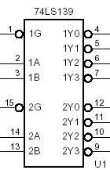
The 74x139 Dual 2-to-4 Decoder
(双2-4译码器74x139)
Truth Table for One-half of a 74x139
Dual 2-to-4 Decoder
74x139
( 1/2 74x139双2-4译码器真值表 )
Inputs
G B A
Outputs
Y3_L Y2_L Y1_L Y0_L
1 X X 1 1 1 1
0 0 0 1 1 1 0
0 0 1 1 1 0 1
0 1 0 1 0 1 1
0 1 1 0 1 1 1

Slide 9
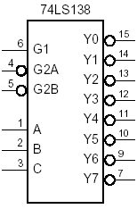
The 74x138 3-to-8 Decoder
(3-8译码器74x138)
Digital Logic Design and Application (数字逻辑设计及应用)
G1
G2A_L
G2B_L
Y3 = G1 · G2A · G2B · C’· B · A
Enable (使 能)
Select (选 择)
Y3_L = Y3’
= (G1 · G2A_L’ · G2B_L’ · C’·B·A)’
= G1’ + G2A_L + G2B_L + C+B’+A’
Figure 6-34, 35

Slide 10
Digital Logic Design and Application (数字逻辑设计及应用)
74x139
EN

Slide 11
Digital Logic Design and Application (数字逻辑设计及应用)
G1
EN
G2A_L
EN
Y0_L
Y1_L
G2B_L
Y2_L
EN = G1 · G2A · G2B
= G1 · G2A_L’ · G2B_L’
Y3_L
低位
高位
Y4_L
Y5_L
Yi = EN · mi
Y6_L
Y7_L
Yi_L = Yi’ = ( EN · mi )’

Slide 12
Cascading Binary Decoders
(级联二进制译码器）
用74x138设计4-16译码器
+5V
思路：
16个输出需要
片74x138？
G1
G2A
G2B
Y0
Y7
D0_L
D7_L
N0
N1
N2
A
B
C
任何时刻只有一片在工作。
4个输入中，
哪些位控制片选
哪些位控制输入
N3
U1
G1
G2A
G2B
Y0
Y7
D8_L
D15_L
EN_L
A
B
C
U2

Slide 13
Digital Logic Design and Application (数字逻辑设计及应用)
Consider: How to make a 5-to-32 Decoder
with 3-to-8 Decoder?
(思考：用74x138设计 5-32 译码器)
How many 74x138 chips to be used
with 32 outputs?
(32个输出需要多少片74x138 ？)
Control that only one chip works in any time
(控制任何时刻只有一片工作)
—— Use the Enable Inputs (利用使能端)

Slide 14
Consider: How to make a 5-to-32 Decoder with 3-to-8 Decoder?
(思考：用74x138设计 5-32 译码器)
Digital Logic Design and Application (数字逻辑设计及应用)
Control inputs of three low-order bits of a 5-bit code word
(5个输入的低3位控制输入)
Control chips of two high-order bits of a 5-bit code word
(5个输入的高2位控制片选)
——Use 2-to-4 Decoder
( 利用 2-4 译码器)
Figure 6-37

Slide 15
补充：用译码器和逻辑门实现逻辑函数
Digital Logic Design and Application (数字逻辑设计及应用)
对于二进制译码器：Yi = EN · m_{i}
当使能端有效时，Yi = m_{i}
对低电平有效输出：Yi_L = Yi’
当使能端有效时，Yi_L = m_{i}’ = M_{i}
74x138
G1
G2A
G2B
Y0
Y1
Y2
Y3
Y4
Y5
Y6
Y7
A
B
C
F = ∑_{(X,Y,Z)} (0,3,6,7)
= ∏ _{(X,Y,Z)} (1,2,4,5)

Slide 16
用译码器和逻辑门实现逻辑函数
Digital Logic Design and Application (数字逻辑设计及应用)
F = ∑_{(X,Y,Z)} (0,3,6,7)
当使能端有效时
Yi = m_{i}
74x138
+5V
G1
G2A
G2B
Y0
Y1
Y2
Y3
Y4
Y5
Y6
Y7
F
Z
Y
X
A
B
C

Slide 17
用译码器和逻辑门实现逻辑函数
Digital Logic Design and Application (数字逻辑设计及应用)
F = ∑_{(X,Y,Z)} (0,3,6,7)
74x138
+5V
G1
G2A
G2B
Y0
Y1
Y2
Y3
Y4
Y5
Y6
Y7
F
Z
Y
X
A
B
C

Slide 18
Digital Logic Design and Application (数字逻辑设计及应用)
F = ∏ _{(X,Y,Z)} ( 1, 2, 4, 5 )
= M₁ · M₂ · M₄ · M₅
= m₁’ · m₂’ · m₄’ · m₅’
74x138
+5V
G1
G2A
G2B
Y0
Y1
Y2
Y3
Y4
Y5
Y6
Y7
F
Z
Y
X
A
B
C

Slide 19
BCD Decoder (二－十进制译码器)
Digital Logic Design and Application (数字逻辑设计及应用)
Inputs : 4-bit BCD code
Outputs :1-out-of 10 Code
Y0
Y9
I0
I1
I2
I3
多余的6个状态如何处理？
输出均无效：拒绝“翻译”
作为任意项处理
——电路内部结构简单

Slide 20
Digital Logic Design and Application (数字逻辑设计及应用)
二-十进制译码器
I3 I2 I1 I0
Y0_L Y9_L
0
1
2
3
4
5
6
7
8
9
0 0 0 0
0 0 0 1
0 0 1 0
0 0 1 1
0 1 0 0
0 1 0 1
0 1 1 0
0 1 1 1
1 0 0 0
1 0 0 1
0 1 1 1 1 1 1 1 1 1
1 0 1 1 1 1 1 1 1 1
1 1 0 1 1 1 1 1 1 1
1 1 1 0 1 1 1 1 1 1
1 1 1 1 0 1 1 1 1 1
1 1 1 1 1 0 1 1 1 1
1 1 1 1 1 1 0 1 1 1
1 1 1 1 1 1 1 0 1 1
1 1 1 1 1 1 1 1 0 1
1 1 1 1 1 1 1 1 1 0
1 0 1 0
1 0 1 1
1 1 0 0
1 1 0 1
1 1 1 0
1 1 1 1
1 1 1 1 1 1 1 1 1 1
1 1 1 1 1 1 1 1 1 1
1 1 1 1 1 1 1 1 1 1
1 1 1 1 1 1 1 1 1 1
1 1 1 1 1 1 1 1 1 1
1 1 1 1 1 1 1 1 1 1
任 意 项
伪
码

Slide 21
6.4.8 Seven-Segment Decoders
(七段显示译码器)
Digital Logic Design and Application (数字逻辑设计及应用)
a
Normally use (常用的有)：
Light-Emitting Diodes
（LED,半导体数码管）
Liquid-Crystal Display
（LCD,液晶数码管）
f
b
g
e
c
dp
d
公共阳极
a
b
c
d
e
f
g
dp
a
b
c
d
e
f
g
dp
公共阴极

Slide 22
6.4.8 Seven-Segment Decoders
(七段显示译码器)
Digital Logic Design and Application (数字逻辑设计及应用)
Input code: 4-bit BCD
[ 输入信号：BCD码（用A3A2A1A0表示）]
Output Code: Seven-Segment Code
[ 输出：七段码（的驱动信号）a ~ g ]
1 表示亮(On)，0 表示灭(Off)
a
f
b
g
e
c
d
1111110
1101101
0011111

Slide 23
Digital Logic Design and Application (数字逻辑设计及应用)
A3 A2 A1 A0
a b c d e f g
七段显示译码器的真值表
0
1
2
3
4
5
6
7
8
9
0 0 0 0
0 0 0 1
0 0 1 0
0 0 1 1
0 1 0 0
0 1 0 1
0 1 1 0
0 1 1 1
1 0 0 0
1 0 0 1
1 1 1 1 1 1 0
0 1 1 0 0 0 0
1 1 0 1 1 0 1
1 1 1 1 0 0 1
0 1 1 0 0 1 1
1 0 1 1 0 1 1
0 0 1 1 1 1 1
1 1 1 0 0 0 0
1 1 1 1 1 1 1
1 1 1 0 0 1 1
10
11
12
13
14
15
1 0 1 0
1 0 1 1
1 1 0 0
1 1 0 1
1 1 1 0
1 1 1 1
0 0 0 1 1 0 1
0 0 1 1 0 0 1
0 1 0 0 0 1 1
1 0 0 1 0 1 1
0 0 0 1 1 1 1
0 0 0 0 0 0 0

Slide 24
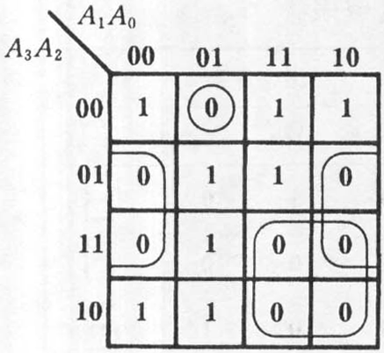
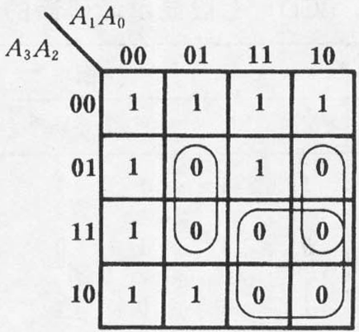
Digital Logic Design and Application (数字逻辑设计及应用)
Karnaugh Maps for BCD-Seven-Segment Decoder
(BCD - 七段显示译码器的卡诺图)
Y_{b} = A₃A₁ + A₂A₁A₀ + A₂A₁A₀
Y_{a} = A₃A₂A₂A₀ + A₃A₁ + A₂A₀

Slide 25
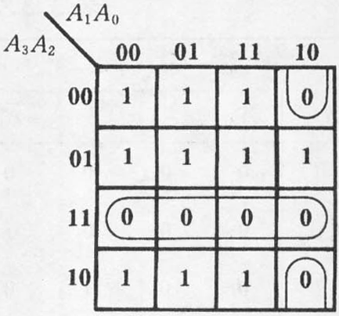
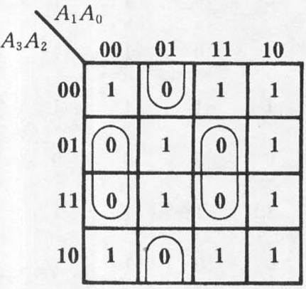
Digital Logic Design and Application (数字逻辑设计及应用)
Karnaugh Maps for BCD-Seven-Segment Decoder
(BCD - 七段显示译码器的卡诺图)
Y_{d} = A₂A₁A₀ + A₂A₁A₀ + A₂A₁A₀
Y_{c} = A₃A₂ + A₂A₁A₀

Slide 26
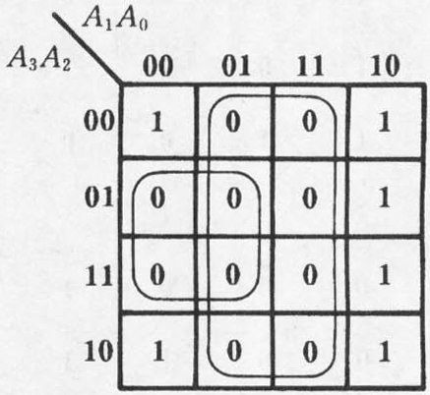
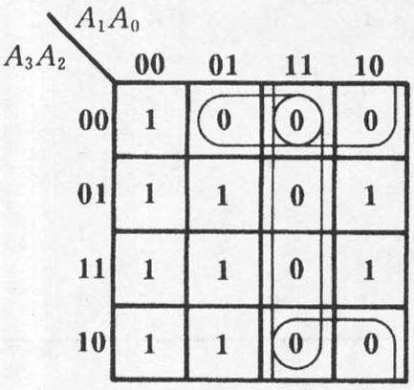
Digital Logic Design and Application (数字逻辑设计及应用)
Karnaugh Maps for BCD-Seven-Segment Decoder
(BCD - 七段显示译码器的卡诺图)
Y_{f} = A₃A₂A₀ + A₁A₀ + A₂A₁
Y_{e} = A₂A₁ + A₀

Slide 27
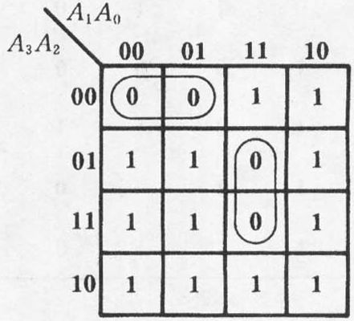
Digital Logic Design and Application (数字逻辑设计及应用)
Karnaugh Maps for BCD-Seven-Segment Decoder
(BCD - 七段显示译码器的卡诺图)
Y_{g} = A₃A₂A₁ + A₂A₁A₀

Slide 28
回顾：组合电路的综合
Digital Logic Design and Application (数字逻辑设计及应用)
要求设计一个七段显示译码器
逻辑抽象，得到真值表
选择器件类型
  采用基本门电路实现，利用卡诺图化简
  采用二进制译码器实现，变换为标准和形式
电路处理，得到电路图

Slide 29
最原始的设计方法：
等效于译码器逻辑电路
假设设计环境中已经有组件INV和AND3
Table 6-20 . the decoder in Figure 6-32
module vr2to4dec(I0,I1,EN,Y0,Y1,Y2,Y3);
input I0,I1,EN;
output Y0,Y1,Y2,Y3;
wire NOTI0,NOTI1;
INV U1(NOTI0,I0);
INV U2(NOTI1,I1);
AND3 U3(Y0,NOTI0,NOTI1,EN);
AND3 U4(Y1, I0, NOTI1,EN);
AND3 U5(Y2,NOTI0, I1, EN);
AND3 U6(Y3, I0, I1, EN);
endmodule

Slide 30
改进的设计：
采用Verilog 数据流样式
A[2:0]、Y_L[0:7]被声明为向量 if语句确定是否被使能 case枚举8种译码情况
Y_L[0:7]被声明为reg变量和输出信号
Table 6-21. 3-to-8 binary decoder
module vr74x138a(G1,G2A_L,G2B_L,A,Y_L);
input G1,G2A_L,G2B_L;
input [2:0] A;
output [0:7] Y_L;
reg [0:7] Y_L;
always @(G1 or G2A_L or G2B_L or A)
begin
if (G1 & ~G2A_L & ~G2B_L);
case (A)
0:Y_L=8'b01111111;
1:Y_L=8'b10111111;
2:Y_L=8'b11011111;
3:Y_L=8'b11101111;
4:Y_L=8'b11110111;
5:Y_L=8'b11111011;
6:Y_L=8'b11111101;
7:Y_L=8'b11111110;
default: Y_L=8'b11111111;
endcase
else Y_L=8'b11111111;
end
endmodule

Slide 31
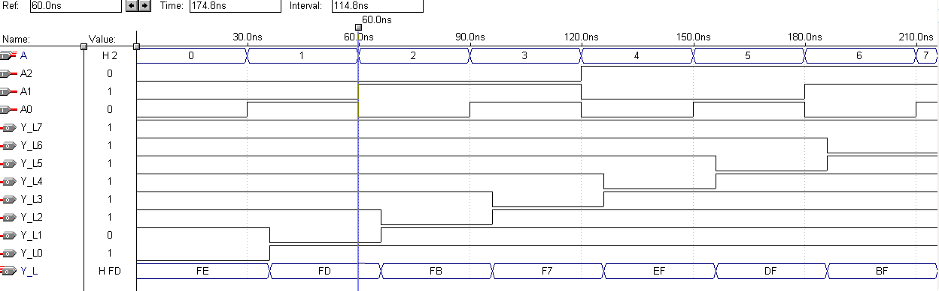

Slide 32
Table 6-22
module vr74x138b(G1,G2A_L,G2B_L,A,Y_L);
input G1,G2A_L,G2B_L;
input [2:0] A;
output [0:7] Y_L;
reg G2A,G2B;
reg [0:7] Y_L,Y;
always @(G1 or G2A_L or G2B_L or A or Y_L)
begin
G2A=~G2A_L;
G2B=~G2B_L;
Y_L=~Y;
if(G1 & G2A & G2B)
case (A)
0:Y_L=8'b10000000;
1:Y_L=8'b01000000;
2:Y_L=8'b00100000;
3:Y_L=8'b00010000;
4:Y_L=8'b00001000;
5:Y_L=8'b00000100;
6:Y_L=8'b00000010;
7:Y_L=8'b00000001;
default: Y_L=8'b00000000;
endcase
else Y_L=8'b00000000;
end
endmodule
进一步改进的设计：
采用高电平有效信号编写
译码器本身的功能根据高电平有效信号来定义
在模块内部：
使用显式赋值语句对高电平有效信号与低电平有效信号进行了转换

Slide 33
结构化方法设计：
采用高电平有效的Vr3to8deca组件
使用assign语句完成电平转换
Table 6-23
module vr74x138c(G1,G2A_L,G2B_L,A,Y_L);
input G1,G2A_L,G2B_L;
input [2:0] A;
output [0:7] Y_L;
wire G2A,G2B;
wire [0:7] Y;
assign G2A=~G2A_L;
assign G2B=~G2B_L;
assign Y_L=~Y;
vr3to8deca U1(G1,G2A,G2B,A,Y);
endmodule

Slide 34
高电平有效的Vr3to8deca组件
Verilog功能定义
Table 6-24
module vr3to8deca(G1,G2,G3,A,Y);
input G1,G2,G3;
input [2:0] A;
output [0:7] Y;
reg [0:7] Y;
always @(G1 or G2 or G3 or A)
begin
if(G1 & G2 & G3)
case (A)
0:Y=8'b10000000;
1:Y=8'b01000000;
2:Y=8'b00100000;
3:Y=8'b00010000;
4:Y=8'b00001000;
5:Y=8'b00000100;
6:Y=8'b00000010;
7:Y=8'b00000001;
default: Y=8'b00000000;
endcase
else Y=8'b00000000;
end
endmodule

Slide 35
行为描述设计：
所有输出都设置为默认的0值
如果所有输入使能有效 for循环语句根据选择的A值，将对应的输出位置1
Y[i]输出按顺序指定
Table 6-25
module vr3to8decb(G1,G2,G3,A,Y);
input G1,G2,G3;
input [2:0] A;
output [0:7] Y;
reg [0:7] Y;
integer i;
always @(G1 or G2 or G3 or A)
begin
Y=8'b10000000;
if(G1 & G2 & G3)
for (i=0;i<=7;i=i+1)
if (i==A) Y [i]=i;
end
endmodule

Slide 36
4位BCD输入A-D(D为高位)
高电平有效使能输入EN
段输出SEGA-SEGG
采用串接和辅助变量SEGS,使程序更具可读性
Table 6-26
module vr7seg(A,B,C,D,EN,SEGA,SEGB,SEGC,SEGD,SEGE,SEGF,SEGG);
input A,B,C,D,EN;
output SEGA,SEGB,SEGC,SEGD,SEGE,SEGF,SEGG;
reg SEGA,SEGB,SEGC,SEGD,SEGE,SEGF,SEGG;
reg [1:7] SEGS;
always @(A or B or C or D or EN)
begin
if (EN)
case ({D,C,B,A})
//Segment patterns abcdefg
0:SEGS=7'b1111110; //0
1:SEGS=7'b0110000; //1
2:SEGS=7'b1101101; //2
3:SEGS=7'b1111001; //3
4:SEGS=7'b0110011; //4
5:SEGS=7'b1011011; //5
6:SEGS=7'b0011111; //6(no'tail')
7:SEGS=7'b1110000; //7
8:SEGS=7'b1111111; //8
9:SEGS=7'b1110011; //9(no'tail')
default SEGS=7'bx;
endcase
else SEGS=7'b0;
{SEGA,SEGB,SEGC,SEGD,SEGE,SEGF,SEGG}=SEGS;
end
endmodule

Slide 37
第六章 作业（四版）
Digital Logic Design and Application (数字逻辑设计及应用)
6.20 (a) (c) (e)
6.31
6.32
6.33
6.41
6.43
6.38
6.39
6.47

Slide 38
第五章 作业
Digital Logic Design and Application (数字逻辑设计及应用)
5.19(6.20) (a) (b) (c)
5.82(6.43)
5.85(6.41)用MSI和SSI设计
5.31(6.31)
5.32(6.32)
5.34(6.33)
5.36（6.38）
5.37(6.39)
5.40(6.47)

Slide 39
用译码器和逻辑门实现逻辑函数
Digital Logic Design and Application (数字逻辑设计及应用)
A Class Problem ( 每课一题 )
F = ∑_{(X,Y,Z)} (1,3,5,6)
74x138
G1
G2A
G2B
Y0
Y1
Y2
Y3
Y4
Y5
Y6
Y7
A
B
C

